Slide 1
Plantilla Power Point oficial para el uso de presentaciones de la Universidad
Nombre y Apellido
Cargo que ocupa
Departamento en el cual se desempeña

Slide 2
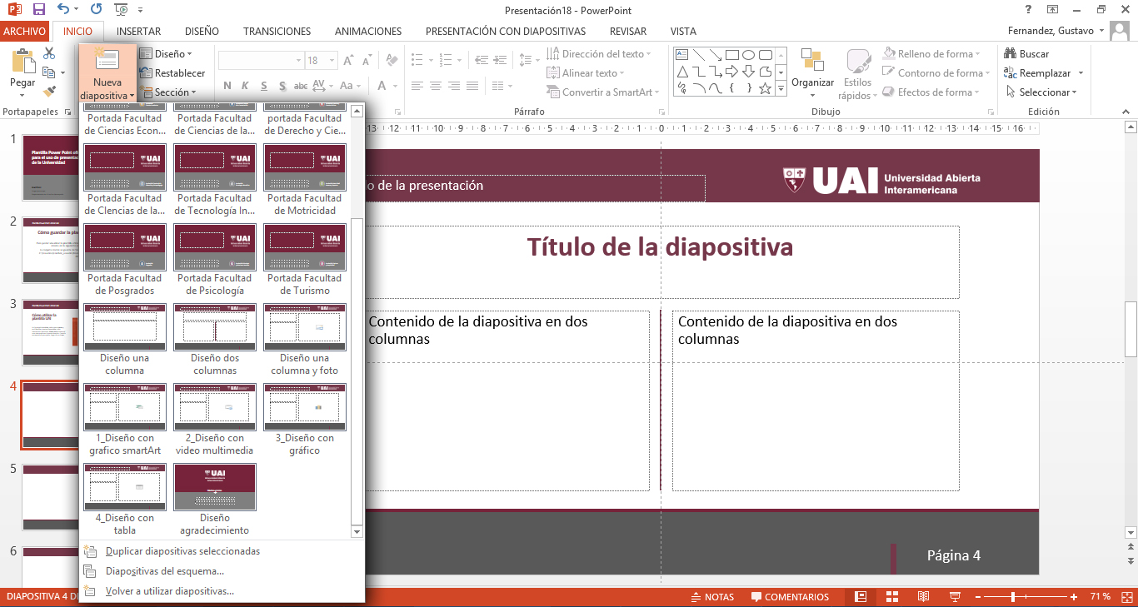
Utilización de los diferentes patrones
Plantilla Power Point oficial UAI
Cuando crea su presentación, normalmente agrega nuevas diapositivas, mueve las diapositivas existentes o elimina aquellas que no necesita.
Agregar diapositivas
Seleccione Inicio > Nueva diapositiva.
Seleccione un diseño.
Seleccione el cuadro de texto y escriba.

Slide 3
Plantilla Power Point oficial UAI
Respetemos el uso de la marca
El correcto y consistente uso de la marca UAI contribuirá a que consigamos los objetivos de identificación y refuerzo de la misma. Es un trabajo de equipo, en el que todos participamos para hacer de UAI una gran marca.

Slide 4
Nombre y Apellido
Cargo que ocupa
Departamento en el cual se desempeña

